Slide 1

응용 소프트웨어 개발
(임베디드 소프트웨어 개발)
연수고등학교
담당 교사 : 신언국
담당 강사 : 장동혁
ssjf409@naver.com
관련 자료 : github.com/ssjf409/2020-yeonsu-highschool

Slide 2

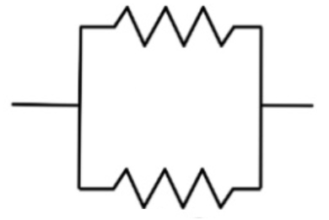
복 습
5V
0V
0V
5V

Slide 3
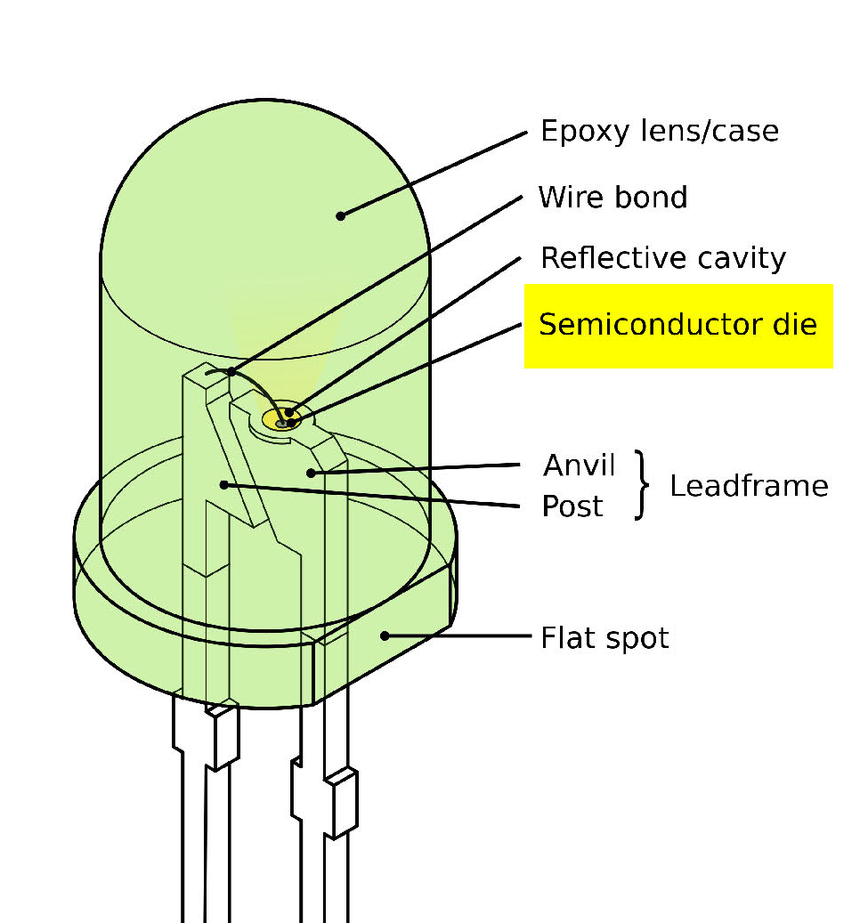
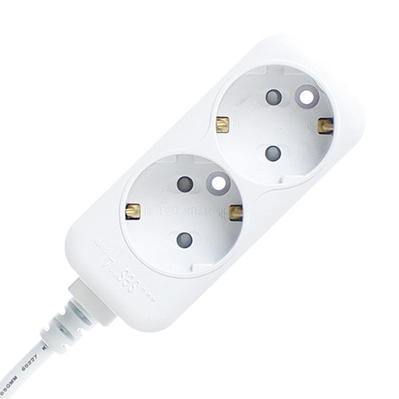
복 습 (동작 원리)
0V
5V

Slide 4
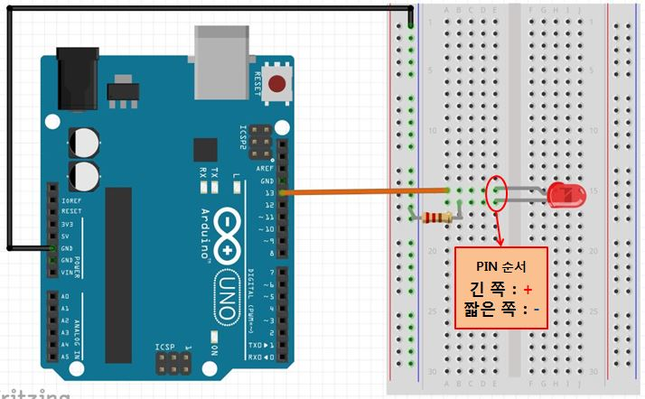
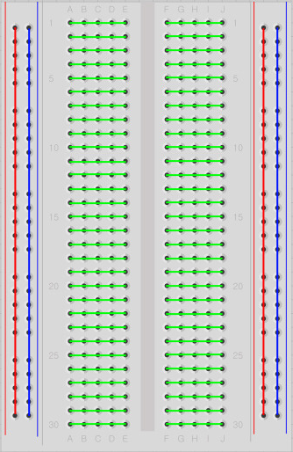
복 습 (회로)
브레드 보드의 빨간선과 파란선은 세로로 이어져있고 초록 선은 가로로 이어져 있다.
LED 다리가 긴 쪽이 (+)값과 맞닿도록 한다.
GND는 0V를 의미한다.

Slide 5
복 습 (코드)
// 이 곳은 컴퓨터가 읽을 수 없습니다.
주석 처리
int
데이터 타입 (숫자를 저장할 수 있게 해준다.)
void setup() { }
한 번만 실행된다.
void loop() { }
반복해서 실행된다.
pinMode(핀 번호, OUTPUT or INPUT)
핀의 데이터 전송 방향을 설정한다.
digitalWrite(핀 번호, HIGH or LOW)
원하는 전압을 걸어준다.
HIGH : 5V
LOW : 0V(GND)
delay(1000)
1000ms(1초)를 기다린다.
int ledPin = 13;
void setup() {
pinMode(ledPin , OUTPUT);
}
void loop() {
digitalWrite(ledPin , HIGH);
delay(1000);
digitalWrite(ledPin ,LOW);
delay(1000);
}

Slide 6
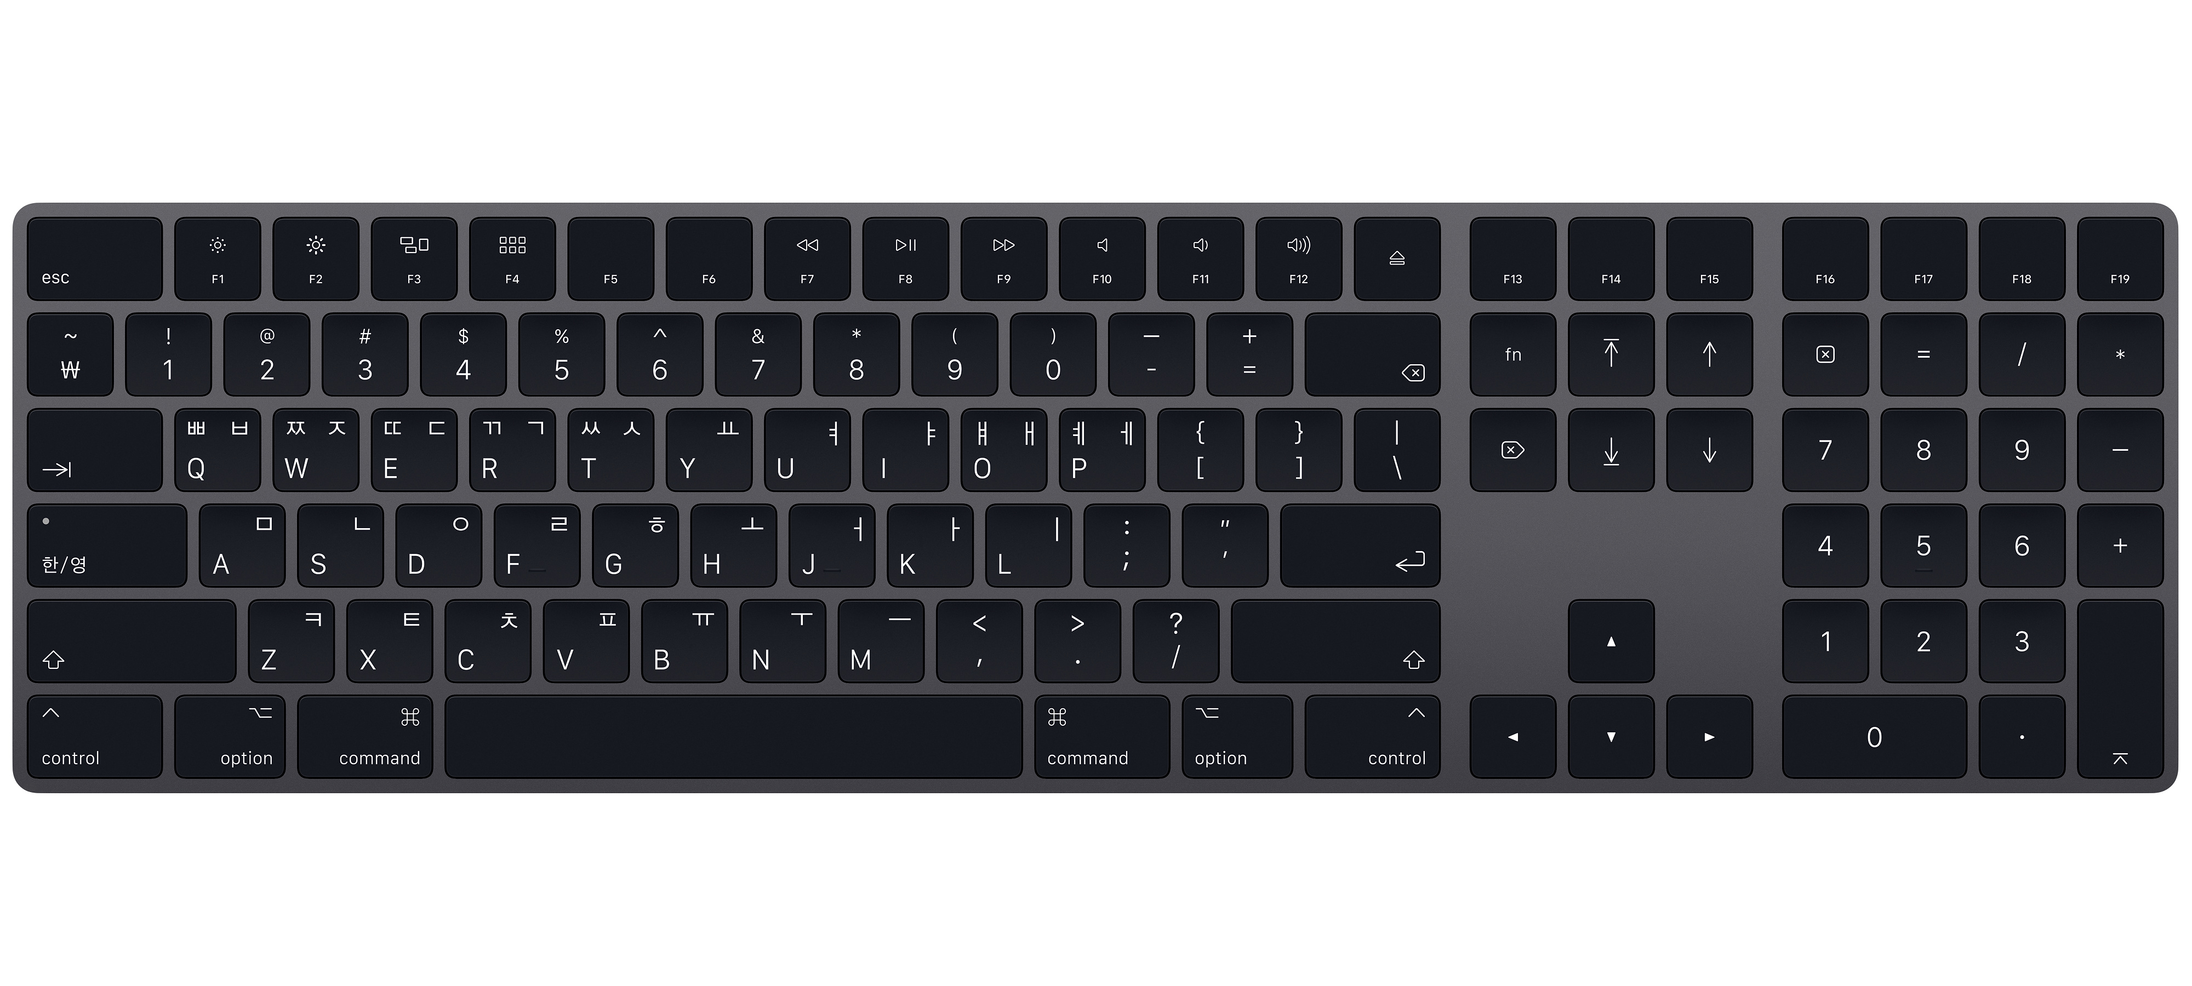

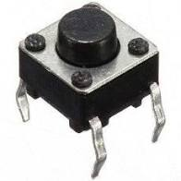
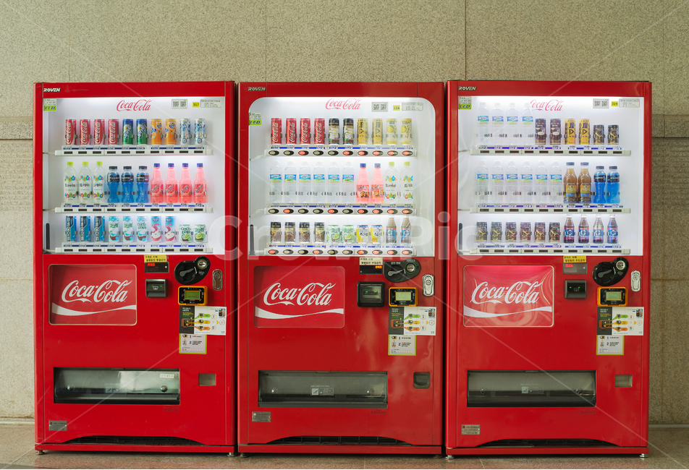
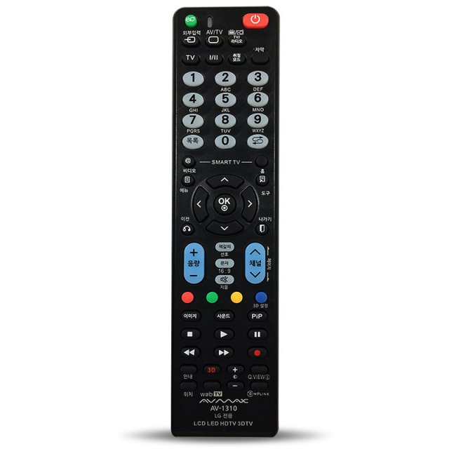
학습 내용 (소개)

Slide 7
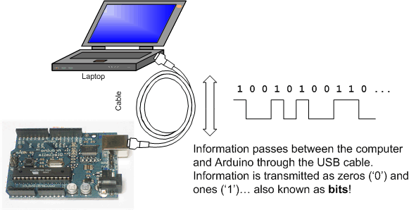
학습 내용 (시리얼 통신)

Slide 8
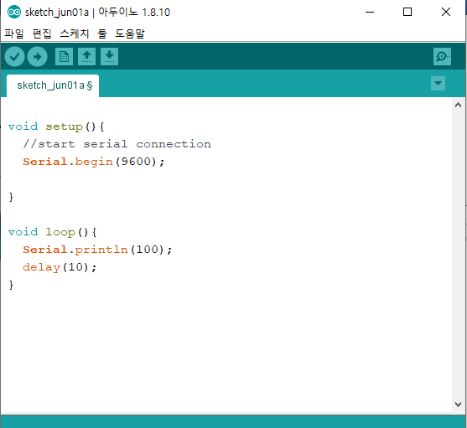
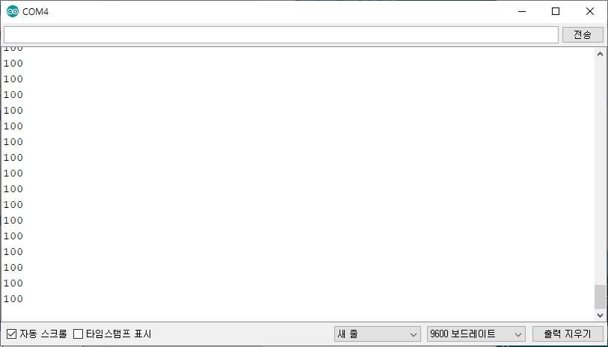
학습 내용 (시리얼 통신)
시리얼 모니터 클릭
Serial.begin( 통신 속도 )
컴퓨터와 (통신 속도)로 시리얼 통신 시작한다.
Serial.println( 내용 )
시리얼 통신방향(컴퓨터)로 (내용)을 보낸다.
컴퓨터와 아두이노가
보드레이트 9600의 속도로 통신
아두이노에서 보낼 내용을
괄호 안에 적는다.

Slide 9
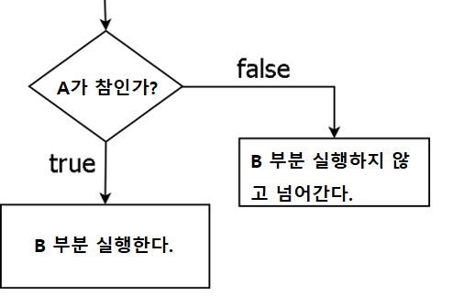
학습 내용 (프로그래밍 if문)
If 문
괄호 부분( ) A이 참이면, 중괄호{ } B부분을 실행하고
거짓이면 중괄호 { } B부분을 실행하지 않고 넘어간다.
if ( A ) {
B
}
C

Slide 10
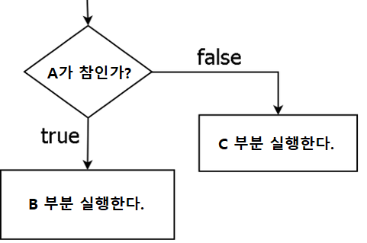
학습 내용 (프로그래밍 if문)
If - else 문
괄호 부분( ) A이 참이면, 중괄호 { } B 부분을 실행하고
거짓이면 중괄호 { } C 부분을 실행하지 않고 넘어간다.
if ( A ) {
B
}
else {
C
}
D

Slide 11
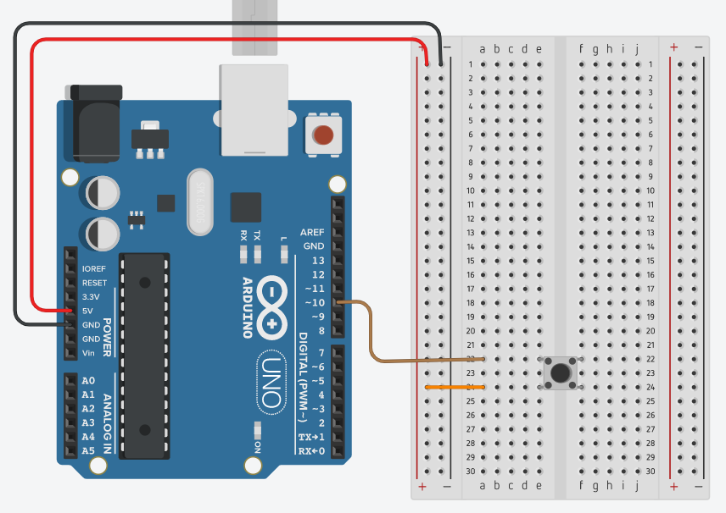
회로 이해 (푸시 버튼)
int buttonPin = 4;
void setup() {
Serial.begin(9600);
pinMode(buttonPin, INPUT);
}
void loop() {
int buttonState = digitalRead(buttonPin);
Serial.println(buttonState);
delay(10);
}
이렇게 만들면 안 된다!
digitalRead( 핀 번호 )
(핀 번호)로 들어오는 전기값을 읽는다.
5V면 1로, 0V면 0으로 읽는다.

Slide 12
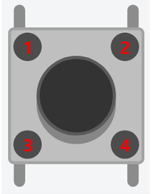
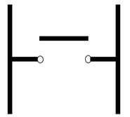
회로 이해 (푸시 버튼 : 플로팅 상태)
10pin
5V
버튼 누르면 5V 잘 인식이 된다.
하지만 버튼을 누르지 않은 상태에서는 0V인가? 5V인가?
플로팅(floating) 상태
(전압을 정확히 측정하기 애매한 상태)

Slide 13
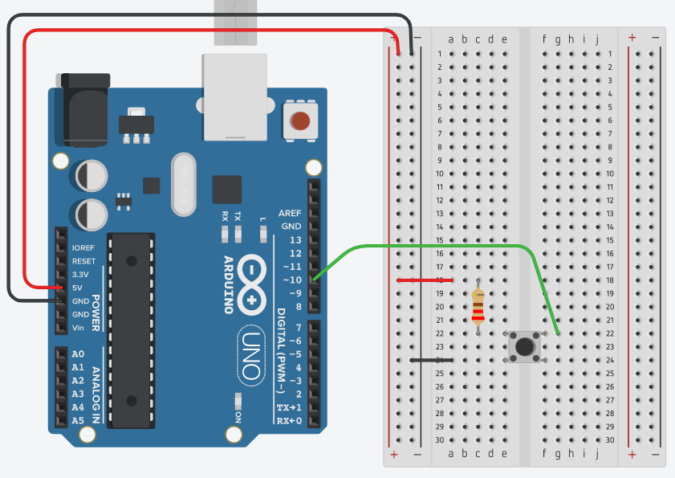
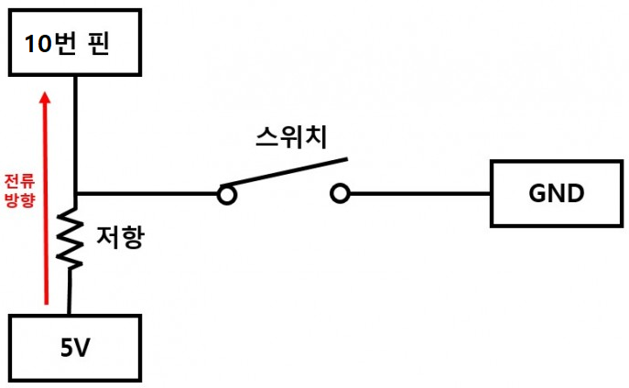
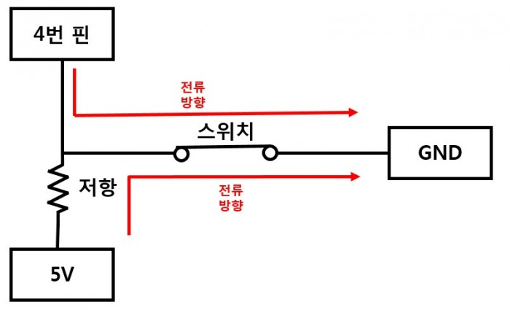
회로 이해 (푸시 버튼 : 풀 업 버튼)
버튼을 안 눌렀을 때, 전류가 10pin으로 흐른다. (5V 입력)
버튼을 눌렀을 때,
전류가 10pin으로 흐르지 않는다. (0V 입력)
220옴

Slide 14

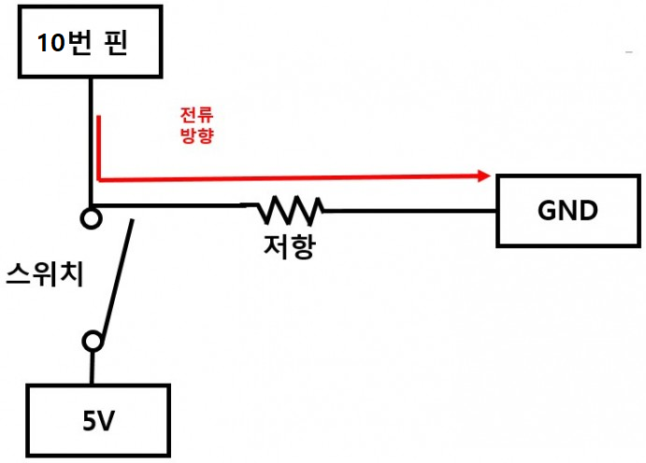
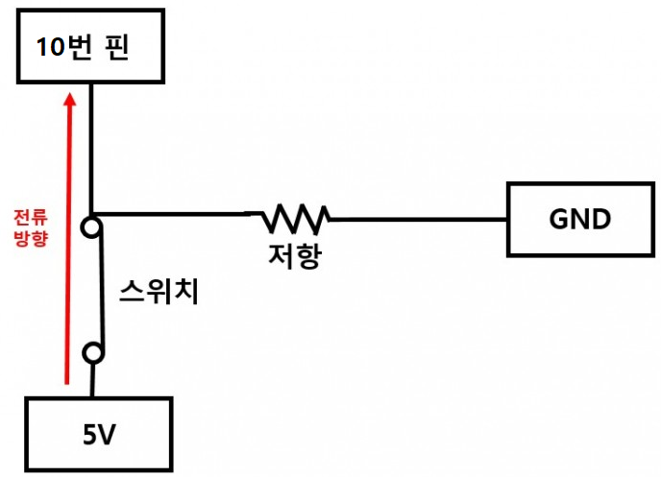
회로 이해 (푸시 버튼 : 풀 다운 버튼)
버튼을 안 눌렀을 때,
전류가 10pin으로 흐르지 않는다. (0V 입력)
버튼을 눌렀을 때, 전류가 10pin으로 흐른다. (5V 입력)
220옴

Slide 15
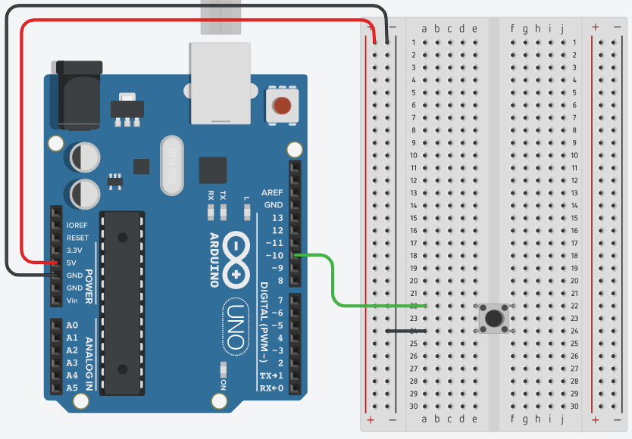
회로 이해 (푸시 버튼 : 내장 풀 업 버튼 사용하기)
int buttonPin = 10;
void setup() {
Serial.begin(9600);
pinMode(buttonPin, INPUT_PULLUP);
}
void loop() {
int buttonState = digitalRead(buttonPin);
Serial.println(buttonState);
delay(10);
}

Slide 16
회로 이해 (푸시 버튼 : 내장 풀 업 버튼 사용하기)
int buttonPin = 10;
void setup() {
Serial.begin(9600);
pinMode(buttonPin, INPUT_PULLUP);
}
void loop() {
int buttonState = digitalRead(buttonPin);
if(buttonState == HIGH) {
Serial.println("눌렸습니다.");
}
else {
Serial.println("안 눌려있습니다!");
}
delay(10);
}

Slide 17
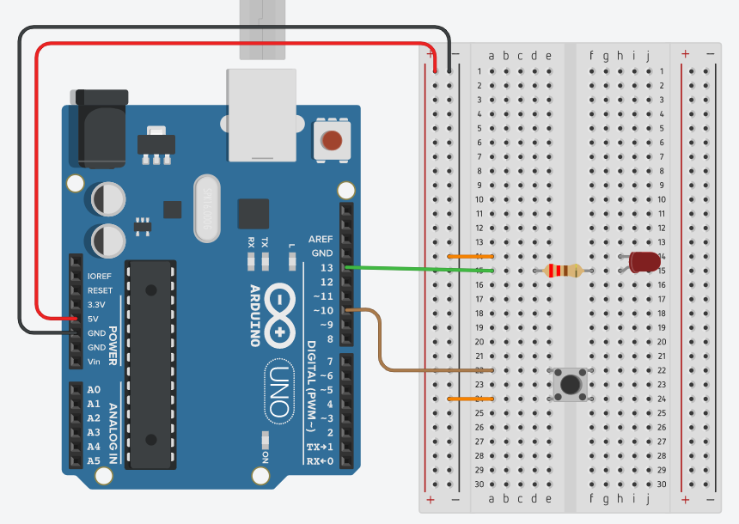
실 습 (예 제)
실습 목표 : 푸시 버튼을 이용해 LED를 제어해본다.
(평가 항목이므로 다른 사람에게 알려주지 않는다.)
1. 왼쪽의 회로를 보고 버튼을 눌렀을 때,
불이 켜지고, 땠을 때는 불이 꺼지는 프로그램을
작성하시오. (업로드까지 완료할 것)
2. 다 한 사람은 손 들어주세요.

Slide 18
마무리
푸시 버튼
푸시 버튼을 이용한 회로 구성 방법
자료 출처 : https://kocoafab.cc/tutorial/view/526

